Slide 1
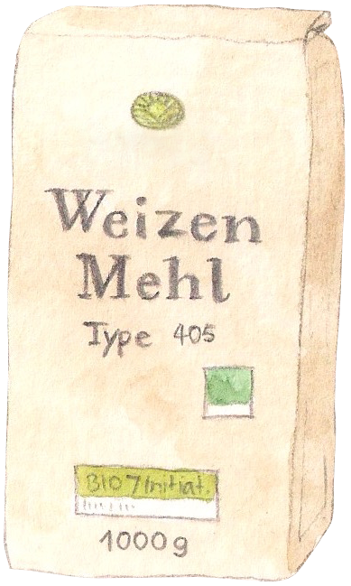
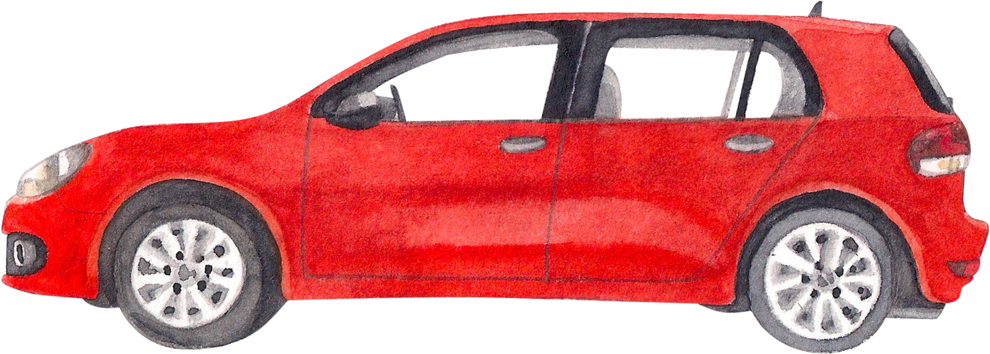
Gewichtseinheiten
Мерни единици за тегло [Merni edinitsi za teglo]
die Tonne (t)
das Kilogramm (kg)
das Gramm (g)
тон
[ton]
килограм
[kilogram]
грам
[gram]
Eine Tonne hat 1000 Kilogramm.
Ein Kilogramm hat 1000 Gramm.
Един тон съдържа 1000 килограма. [Edin ton sudurzha 1000 kilograma.]
Един килограм съдържа 1000 грама. [Edin kilogram sudurzha 1000 grama.]

Slide 2
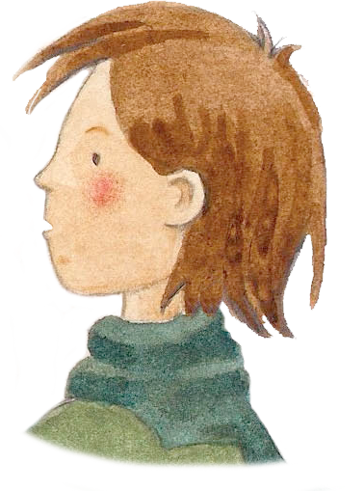
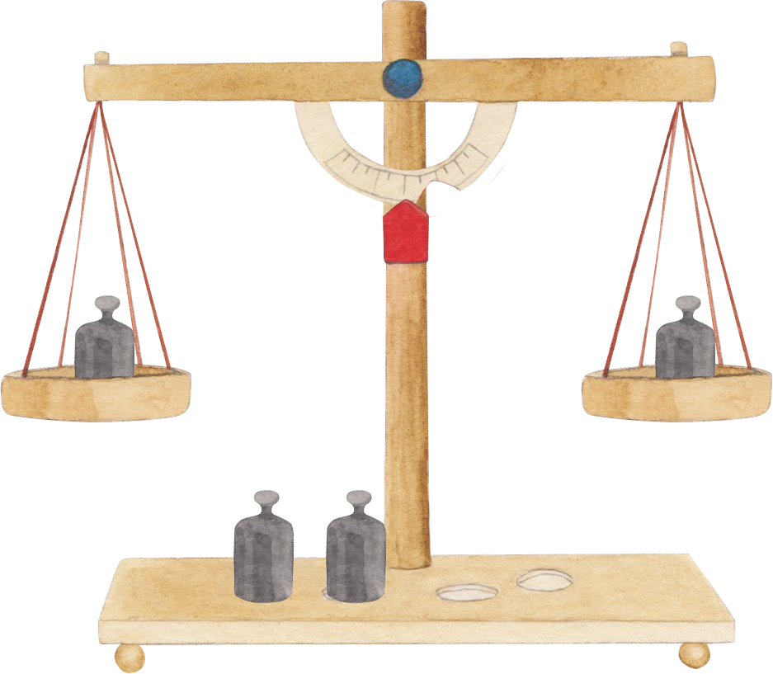
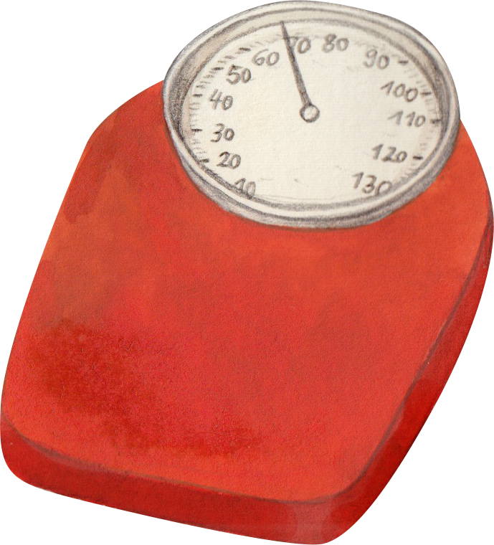
Wir messen
Измерваме [Izmervame]
Ich bin 25 Kilogramm schwer.
Аз тежа 25 килограма.
[Az tezha 25 kilograma.]
die Waage
die Waagen
везна
[vezna]
везни
[vezni]

Slide 3
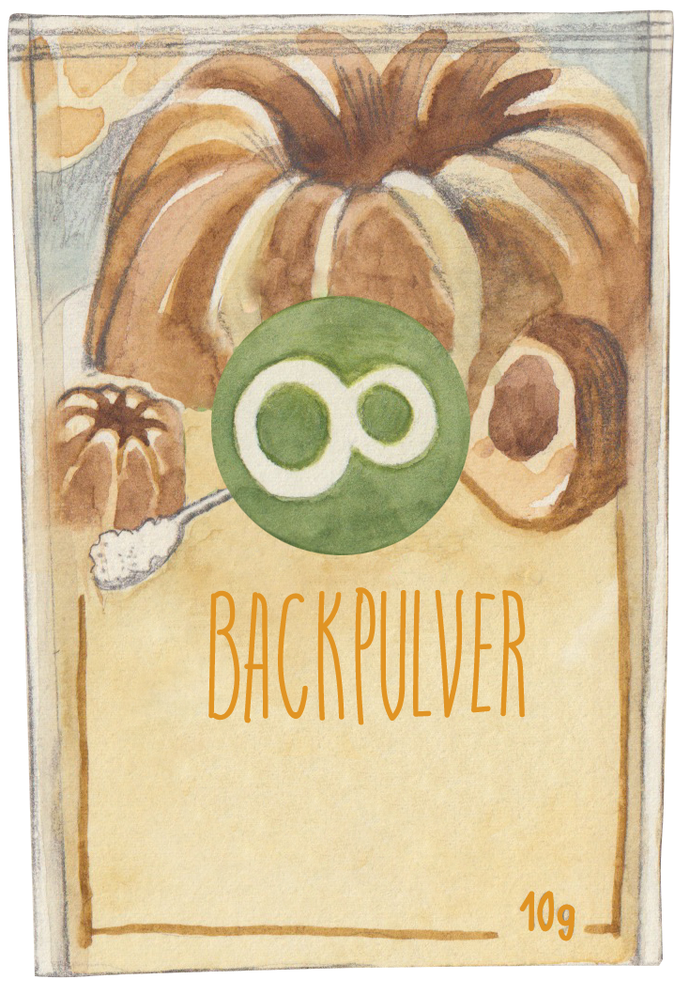
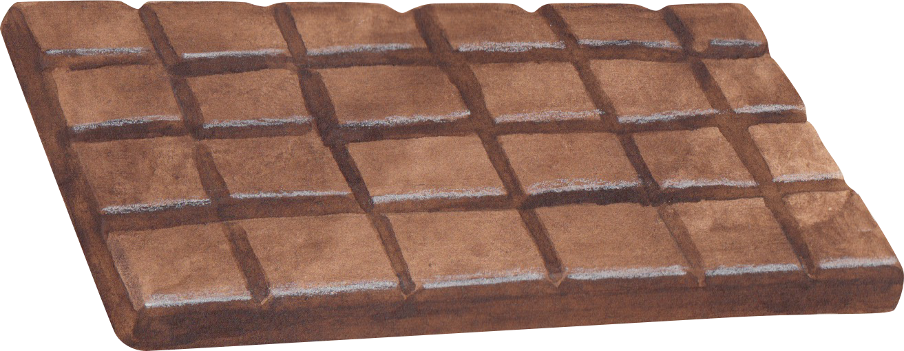
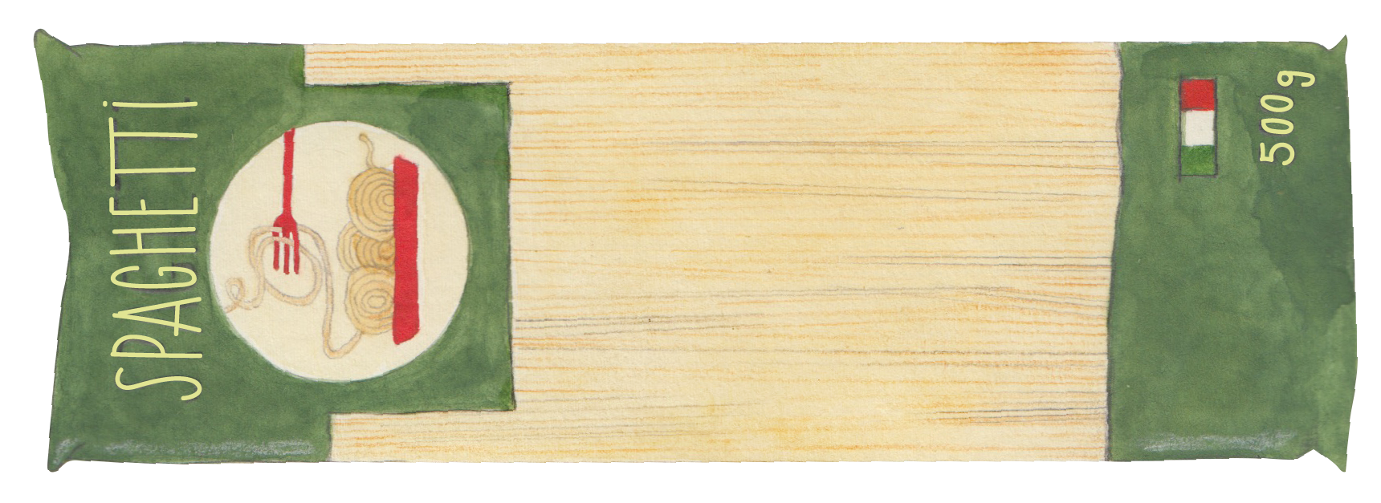
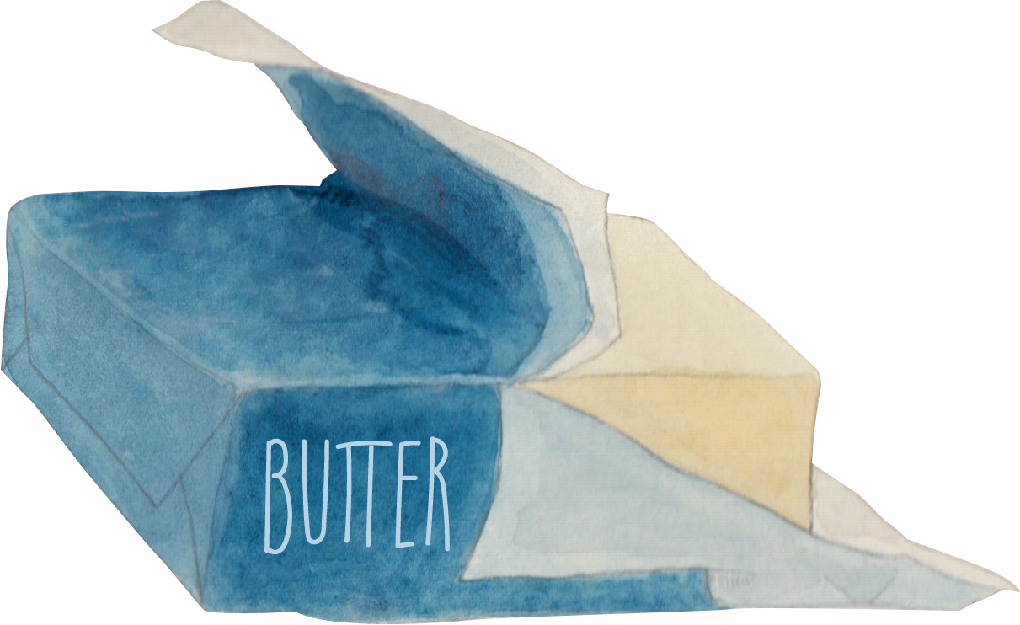
Wir messen
Измерваме [Izmervame]
1g
10g
100g
die Büroklammer
das Backpulver
die Schokolade
Кламер
[klamer]
Бакпулвер
[bakpulver]
Шоколад
[shokolad]
250g
500g
1kg
die Butter
die Nudeln
das Mehl
Масло
[maslo]
Макарони
[makaroni]
Брашно
[brashno]

Slide 4
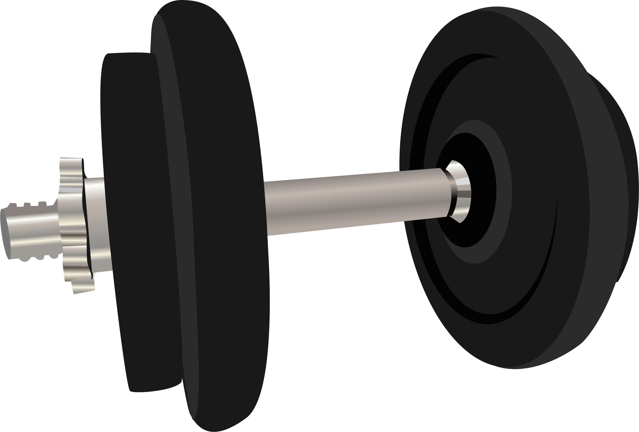
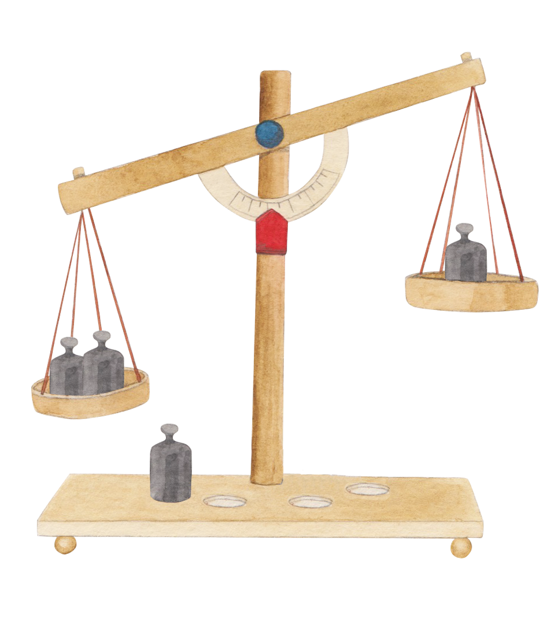
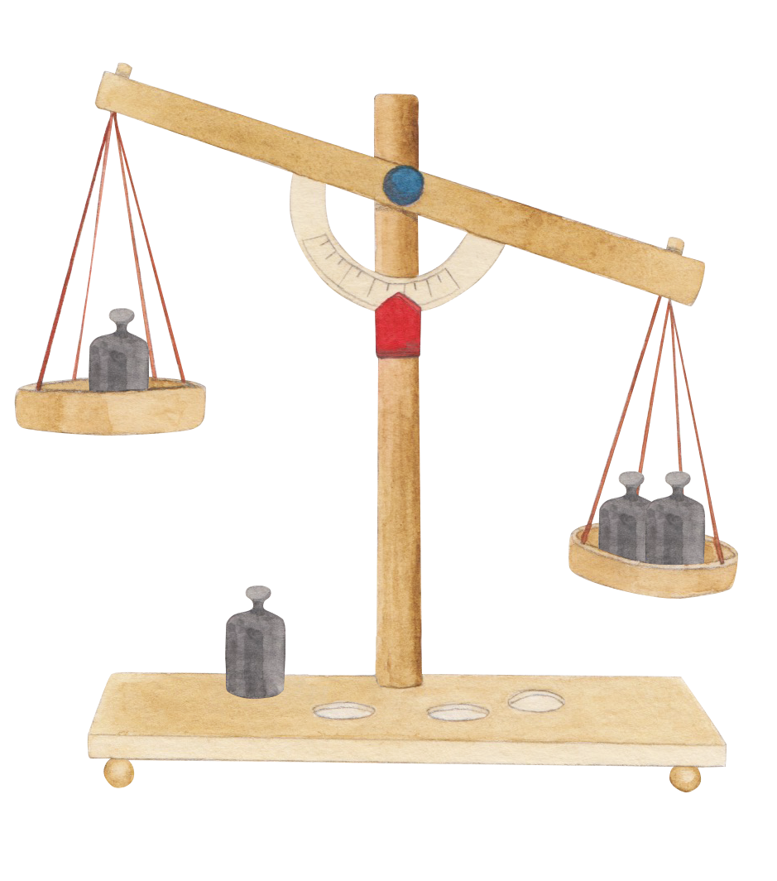
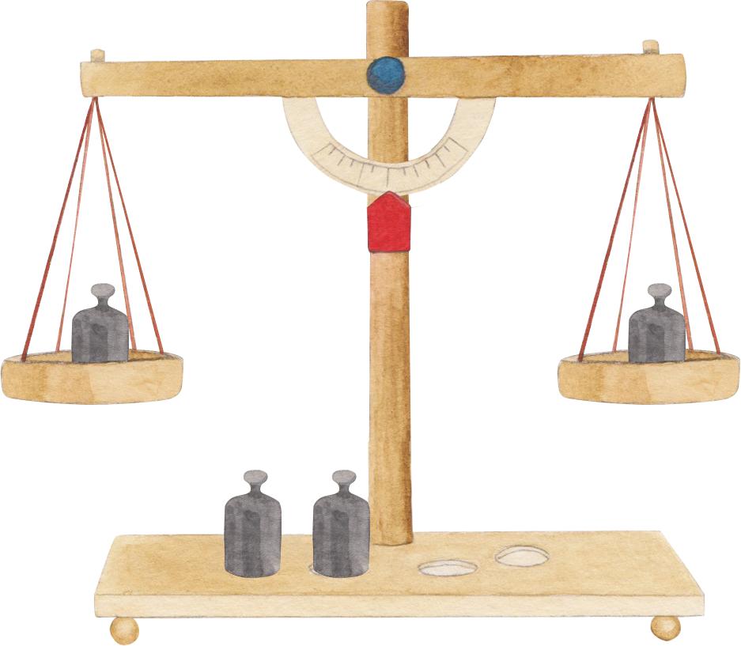
Wir messen
Измерваме [Izmervame]
leicht
schwer
леко [leko]
тежко [tezhko]
…ist leichter als…
…ist genauso schwer wie…
…ist schwerer als…
… е по-леко от…
[e po leko ot]
… е точно толкова тежко, колкото…
[e tochno tolkova tezhko, kolkoto]
… е по-тежко от…
[e po tezhko ot]

